Slide 1


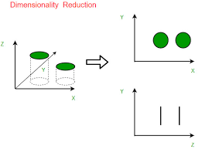
Tổng quan về các chiến lược giảm thiểu dữ liệu
Giảm kích thước
Giảm số lượng
Nén dữ liệu

Slide 2

1. Giảm kích thước
1.1 Định nghĩa: là quá trình giảm số lượng các biến ngẫu nhiên hoặc các thuộc tính đang được xem xét.
1.2 Phương pháp:
Biến đổi wavelet (wavelet transforms).
Phân tích các thành phần chính (principal components analysis).
Lựa chọn tập hợp con thuộc tính (Attribute subset selection )
Notes:
- Phân tích các thành phần chính : chuyển đổi hoặc chiếu dữ liệu gốc lên một không gian nhỏ hơn
- Lựa chọn tập hợp con thuộc tính : trong đó các thuộc tính hoặc thứ nguyên không liên quan, có liên quan yếu hoặc dư thừa được phát hiện và loại bỏ

Slide 3
2. Giảm số lượng
2.1 Định nghĩa: là kỹ thuật giảm, thay thế số lượng, khối lượng dữ liệu ban đầu bằng các hình thức biểu diễn dữ liệu thay thế và nhỏ hơn (có thể là tham số hoặc phi tham số).
2.2 Phương pháp:
Tham số: mô hình hồi quy và log-tuyến tính.
Phi tham số: biểu đồ, phân nhóm, lấy mẫu, tổng hợp khối dữ liệu.
Notes:
-Tham số: thường sử dụng cho một mô hình để ước tính dữ liệu, do đó thường chỉ các tham số dữ liệu cần được lưu trữ, thay vì dữ liệu thực tế.
-Các phương pháp phi tham số để lưu trữ các đại diện giảm của dữ liệu

Slide 4
3. Nén dữ liệu
3.1 Định nghĩa: là phép biến đổi được áp dụng để giảm hoặc "nén" dữ liệu gốc.
Nếu dữ liệu gốc có thể được tái tạo từ dữ liệu nén mà không bị mất thông tin, thì việc giảm dữ liệu được gọi là mất dữ liệu.
nếu chúng ta chỉ có thể tạo lại một phần gần đúng của dữ liệu ban đầu, thì việc giảm dữ liệu được gọi là mất mát.
Các kỹ thuật giảm kích thước và giảm số lượng cũng có thể được coi là các hình thức nén dữ liệu.
3.2 Phương pháp: Có nhiều cách khác nhau để tổ chức các phương pháp giảm thiểu
dữ liệu.
Thời gian tính toán dành cho việc giảm dữ liệu không được lớn hơn hoặc “xóa” đi
thời gian được tiết kiệm bằng cách khai thác trên kích thước tập dữ liệu giảm.

Slide 5
1. Giảm kích thước
1.1 Biến đổi wavelet (wavelet transforms).
1.1.1 Định nghĩa: Biến đổi wavelet rời rạc (DWT) là một kỹ thuật xử lý tín hiệu tuyến tính, khi được áp dụng cho một vectơ dữ liệu X, biến đổi nó thành một vecto số khác, X’, hệ số wavelet.
- Hai vectơ có cùng độ dài. Khi áp dụng kỹ thuật này để giảm dữ liệu, ta coi mỗi bộ giá trị như một vectơ dữ liệu n chiều, X = (.x1,x2,:::,xn), mô tả n phép đo được thực hiện trên bộ từ n cơ sở dữ liệu thuộc tính.

Slide 6
1. Giảm kích thước
1.1 Biến đổi wavelet (wavelet transforms).
1.1.2 Phương pháp
Độ dài L của vectơ dữ liệu đầu vào phải là một lũy thừa nguyên của 2. Điều kiện này có thể được đáp ứng bằng cách đệm véc tơ dữ liệu bằng các số không khi cần thiết (L ≥ n).
Mỗi phép biến đổi liên quan đến việc áp dụng hai hàm. Cách đầu tiên áp dụng một số làm mịn dữ liệu, chẳng hạn như tổng hoặc trung bình có trọng số. Thứ hai, thực hiện một sự khác biệt có trọng số, làm nổi bật các tính năng chi tiết của dữ liệu.
Hai hàm được áp dụng cho các cặp điểm dữ liệu trong X, nghĩa là cho tất cả các cặp số đo (x2i, x2i+1 ). Điều này dẫn đến hai tập dữ liệu có độ dài L = 2. Nói chung, chúng đại diện cho phiên bản tần số thấp hoặc làm mịn của dữ liệu đầu vào và nội dung tần số cao của nó, tương ứng.

Slide 7
1. Giảm kích thước
1.1 Biến đổi wavelet (wavelet transforms).
1.1.2 Phương pháp
Hai hàm được áp dụng đệ quy cho các tập dữ liệu thu được trong vòng lặp, cho đến khi các tập dữ liệu kết quả thu được có độ dài 2.
Các giá trị được chọn từ các tập dữ liệu thu được trong các lần lặp trước đó được chỉ định hệ số wavelet của dữ liệu được biến đổi.
Các phép biến đổi Wavelet có thể được áp dụng cho dữ liệu đa chiều như các khối dữ liệu. Biến đổi Wavelet có nhiều ứng dụng trong thế giới thực, bao gồm nén hình ảnh dấu vân tay, tầm nhìn máy tính, phân tích dữ liệu chuỗi thời gian và làm sạch dữ liệu

Slide 8

1. Giảm kích thước
1.2 Phân tích các thành phần chính (principal components analysis).
Cùng là 1 chú lạc đà, tuy nhiên với các cách nhìn khác nhau (trục thông tin), chúng ta lại có những cách thu nhận thông tin khác nhau và cho ta những kết luận khác nhau.

Slide 9
1. Giảm kích thước
1.2 Phân tích các thành phần chính (principal components analysis).
1.2.1 Định nghĩa: là phương pháp biến đổi giúp giảm số lượng lớn các biến có tương quan với nhau thành tập ít các biến sao cho các biến mới tạo ra là tổ hợp tuyến tính của những biến cũ không có tương quan lần nhau.
Ví dụ: chúng ta có 100 biến ban đầu có tương quan tuyến tính với nhau, khi đó chúng ta sử dụng phương pháp PCA xoay chiều không gian cũ thành chiều không gian mới mà ở đó chỉ còn 5 biến không có tương quan tuyến tính mà vẫn dữ được nhiều nhất lượng thông tin từ nhóm biến ban đầu.

Slide 10
1. Giảm kích thước
1.2 Phân tích các thành phần chính (principal components analysis).
1.2.2 Đặc tính:
Giúp giảm số chiều dữ liệu - Giúp visualization khi dữ liệu có quá nhiều chiều thông tin.
Do dữ liệu ban đầu có số chiều lớn (nhiều biến) thì PCA giúp chúng ta xoay trục tọa độ xây một trục tọa độ mới đảm bảo độ biến thiên của dữ liệu và giữ lại được nhiều thông tin nhất mà không ảnh hưởng tới chất lượng của các mô hình dự báo. (Maximize the variability).
Do PCA giúp tạo 1 hệ trục tọa độ mới nên về mặt ý nghĩa toán học, PCA giúp chúng ta xây dựng những biến factor mới là tổ hợp tuyến tính của những biến ban đầu.
Trong không gian mới, có thẻ giúp chúng ta khám phá thêm những thông tin quý giá mới khi mà tại chiều thông tin cũ những thông tin quý giá này bị che mất (Điển hình cho ví dụ về chú lạc đà phía trên).

Slide 11
1. Giảm kích thước
1.2 Phân tích các thành phần chính (principal components analysis).
1.2.3 Quy trình
Bước 1: Dữ liệu đầu vào được chuẩn hóa để mỗi thuộc tính nằm trong một phạm vi. Bước này giúp đảm bảo rằng các thuộc tính có miền lớn sẽ không lấn át các thuộc tính có miền nhỏ hơn. Một số định dạng dữ liệu cơ bản : văn bản, số, tiền, có/ không.
Bước 2: PCA tính k vectơ trực chuẩn cung cấp cơ sở cho dữ liệu đầu vào chuẩn hóa. Đây là các vectơ đơn vị mà mỗi điểm theo phương vuông góc với các vectơ khác. Các vectơ này được gọi là các thành phần chính. Dữ liệu đầu vào là sự kết hợp tuyến tính của các thành phần chính.

Slide 12
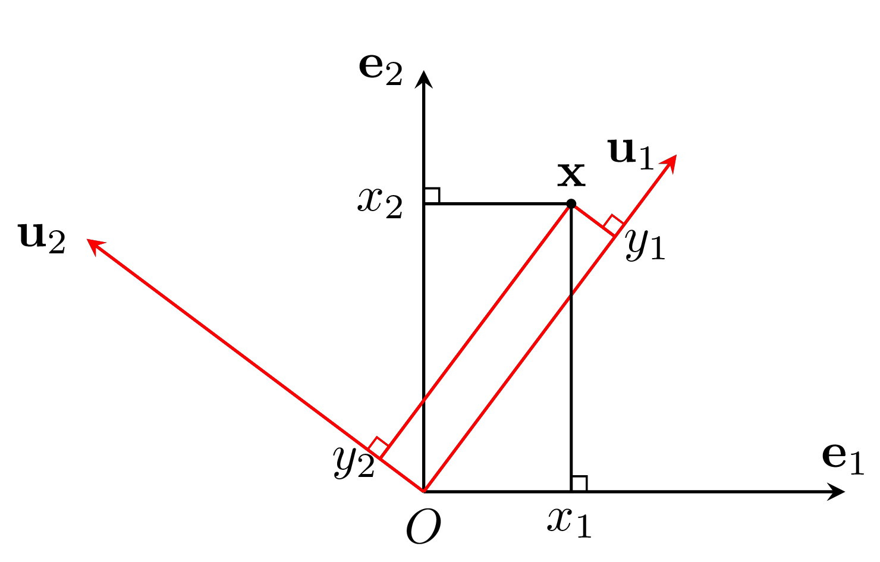
1. Giảm kích thước
1.2 Phân tích các thành phần chính (principal components analysis).
1.2.3 Quy trình
Chuyển đổi toạ độ trong các hệ cơ sở khác nhau:

Slide 13
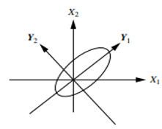
1. Giảm kích thước
1.2 Phân tích các thành phần chính (principal components analysis).
1.2.3 Quy trình
Bước 3: Các thành phần chính được sắp xếp theo thứ tự giảm dần "ý nghĩa" hoặc sức mạnh. Các thành phần chính về cơ bản đóng vai trò như một tập hợp các trục mới cho dữ liệu, cung cấp thông tin quan trọng về phương sai.
Hình bên cho thấy hai thành phần chính đầu tiên, Y1 và Y2, cho tập dữ liệu đã cho ban đầu được ánh xạ tới các trục X1 và X2. Thông tin này giúp xác định các nhóm hoặc mẫu trong dữ liệu.
Notes:
(sau Phương sai)Nghĩa là, các trục được sắp xếp sao cho trục đầu tiên hiển thị phương sai nhiều nhất trong số dữ liệu, trục thứ hai hiển thị phương sai cao nhất tiếp theo, v.v.

Slide 14
1. Giảm kích thước
1.2 Phân tích các thành phần chính (principal components analysis).
1.2.3 Quy trình
Bước 4: Bởi vì các thành phần được sắp xếp theo thứ tự giảm dần về "mức độ quan trọng", kích thước dữ liệu có thể được giảm bớt bằng cách loại bỏ các thành phần yếu hơn, tức là những thành phần có phương sai thấp. Sử dụng các thành phần chính mạnh nhất, sẽ có thể tạo lại một giá trị gần đúng của dữ liệu gốc.

Slide 15
1. Giảm kích thước
1.3 Lựa chọn tập hợp con thuộc tính (Attribute subset selection )
1.3.1 Định nghĩa: là một kỹ thuật được sử dụng để giảm dữ liệu trong quá trình khai thác dữ liệu bằng cách loại bỏ những thuộc tính dư thừa làm giảm kích thước tập dữ liệu.
Ví dụ: Nếu nhiệm vụ là phân loại khách hàng dựa trên việc họ có khả năng mua một đĩa CD nhạc mới khi được thông báo về một đợt giảm giá hay không, các thuộc tính như số điện thoại của khách hàng có thể không liên quan, không giống như các thuộc tính như độ tuổi hoặc sở thích âm nhạc.

Slide 16
1. Giảm kích thước
1.3 Lựa chọn tập hợp con thuộc tính (Attribute subset selection )
1.3.2 Phương pháp:
Lựa chọn chuyển tiếp theo từng bước.
Loại bỏ ngược từng bước.
Sự kết hợp giữa lựa chọn tiến và loại bỏ lùi.
Cảm ứng cây quyết định.

Slide 17
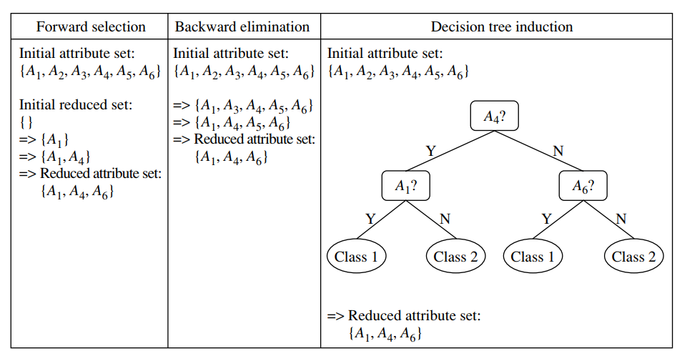
1. Giảm kích thước
1.3 Lựa chọn tập hợp con thuộc tính (Attribute subset selection )
1.3.2 Phương pháp:

Slide 18
Mô hình hồi quy và log-tuyến tính: Giảm dữ liệu tham số
Các mô hình hồi quy và log-tuyến tính có thể được sử dụng để tính gần đúng dữ liệu đã cho. Trong hồi quy tuyến tính(đơn giản), dữ liệu được mô hình hóa để phù hợp với một đường thẳng. Ví dụ, một biến ngẫu nhiên , y (được gọi là biến phản hồi), có thể được mô hình hóa như một hàm tuyến tính của một biến ngẫu nhiên, x (được gọi là biến dự báo), với phương trình:
y = wx + b, (3,7)
trong đó phương sai của y được giả định là không đổi. Trong bối cảnh khai thác dữ liệu, x và y là các thuộc tính cơ sở dữ liệu số. Các hệ số, w và b (được gọi là hệ số hồi quy), xác định hệ số góc của đường thẳng và giao điểm y tương ứng. Các hệ số này có thể được giải bằng phương pháp bình phương nhỏ nhất, phương pháp này giảm thiểu sai số giữa dòng thực tế phân tách dữ liệu và ước tính của dòng. Hồi quy nhiều tuyến tính là một phần mở rộng của hồi quy tuyến tính (đơn giản), cho phép biến phản hồi, y, là được mô hình hóa dưới dạng một hàm tuyến tính của hai hoặc nhiều biến dự báo.

Slide 19
Mô hình log-tuyến tính gần đúng với các phân phối xác suất đa chiều rời rạc.
Cho một tập hợp các bộ giá trị trong n chiều (ví dụ: mô tả bởi n thuộc tính), chúng ta có thể coi mỗi bộ giá trị là một điểm trong không gian n chiều. Mô hình log-tuyến tính có thể được sử dụng để ước tính xác suất của mỗi điểm trong không gian đa chiều cho một tập hợp các thuộc tính tùy ý, dựa trên một tập hợp con nhỏ hơn của các kết hợp chiều. Điều này cho phép một không gian dữ liệu có chiều cao hơn được xây dựng từ không gian có chiều thấp hơn. Do đó, các mô hình log-tuyến tính cũng hữu ích cho việc giảm kích thước (vì các điểm có chiều thấp hơn cùng nhau thường chiếm ít không gian hơn dữ liệu điểm ban đầu ) và làm mịn dữ liệu (vì các ước tính tổng hợp trong không gian chiều thấp hơn ít phụ thuộc vào các biến thể lấy mẫu hơn so với ước tính trong thứ nguyên chiều không gian cao hơn).

Slide 20
Cả hai mô hình hồi quy và log-tuyến tính đều có thể được sử dụng trên dữ liệu thưa thớt, mặc dù các ứng dụng có thể bị hạn chế. Mặc dù cả hai phương pháp đều có thể xử lý dữ liệu sai lệch, nhưng hồi quy làm rất tốt. Hồi quy có thể chuyên sâu về mặt tính toán khi áp dụng cho dữ liệu chiều cao, trong khi các mô hình log-tuyến tính cho thấy khả năng mở rộng tốt lên đến 10 hoặc kích thước tương đương.
Một số gói phần mềm tồn tại để giải quyết các vấn đề hồi quy. Ví dụ bao gồm SAS (www.sas.com), SPSS (www.spss.com) và S-Plus (www.insightful.com). Từ các nguồn ở các cuốn sách như Numerical Recipes in C, by Press, Teukolsky, Vetterling, và Flannery[PTVF07] và mã nguồn liên quan của nó.

Slide 21
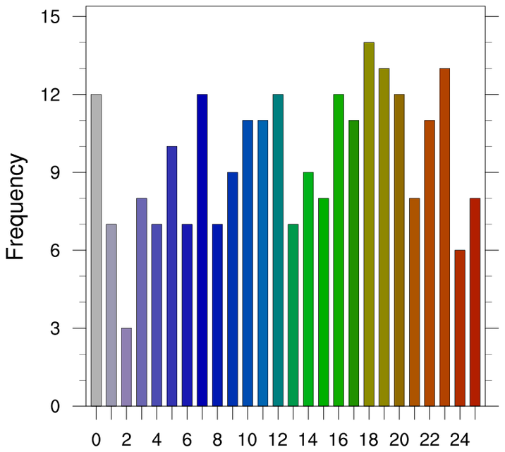
Biểu đồ tần suất (Histograms)
Histogram là một đồ
thị thể hiện sự phân bố tần số của một tập dữ liệu.

Slide 22

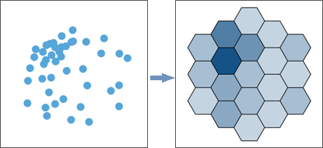
Vấn đề thường gặp ở dữ liệu thô (dữ liệu liên tục) là phân phối các giá trị dễ sai lệch nên tính toán trực tiếp trên dữ liệu này dễ gây ảnh hưởng xấu.
Vậy nên người ta đổi các giá trị liên tục thành các dữ liệu phân loại riêng biệt. Các giá trị rời rạc này được gọi là bin (hoặc bucket) và kỹ thuật này là kĩ thuật binning.
https://pro.arcgis.com/en/pro-app/tool-reference/data-management/enable-feature-binning.htm

Slide 23
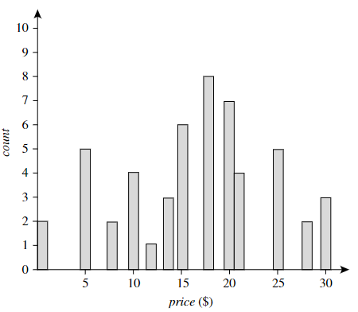
Ví dụ: Dữ liệu sau đây là danh sách giá của AllElectronics cho các mặt hàng thường được bán (làm tròn đến đô la gần nhất). Các số đã được sắp xếp:
1, 1, 5, 5, 5, 5, 5, 8, 8, 10, 10, 10, 10, 12, 14, 14, 14, 15, 15, 15, 15, 15, 15, 18, 18, 18, 18, 18, 18, 18, 18, 20, 20, 20, 20, 20, 20, 20, 21, 21, 21, 21, 25, 25, 25, 25, 25, 28, 28, 30, 30, 30.
Biểu đồ tần suất cho price dùng nhóm đơn (singleton buckets), mỗi nhóm đại diện cho 1 cặp giá trị/tần số.
Notes:
(dãy này được gọi là dãy dữ liệu liên tục hay dữ liệu thô)

Slide 24
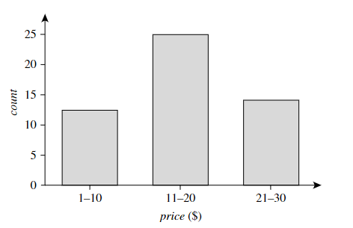
Biểu đồ tần suất sau binning:
Biểu đồ tần suất Equal-width (độ rộng bằng nhau) cho price, trong đó, các giá trị được tổng hợp để mỗi nhóm có cùng chiều rộng là 10.
Notes:
(giải thích: từ dãy dữ liệu liên tục, sau binning thì nhóm giá: 1, 5, 8 , 10 vào 1 nhóm. Nhóm này có tần suất: 2+5+2+4=13. Tương tự cho nhóm 11-20 và 21-30. Mỗi nhóm 10$ như vậy được gọi là 1 bin)

Slide 25


“Các nhóm được xác định như thế nào và các giá trị thuộc tính được phân vùng như ra sao? ”

Slide 26
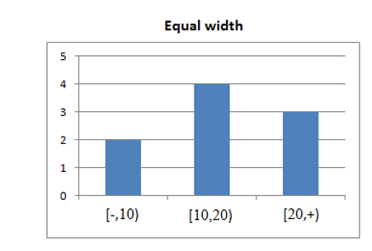
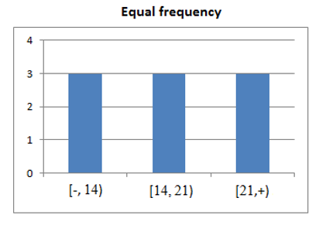
Có một số quy tắc, trong đó bao gồm:
- Equal-width: Chiều rộng (khoảng giá trị) của mỗi bin là bằng nhau.
- Equal-frequency (hoặc equal-depth): các bin được tạo ra sao cho gần như tần suất của mỗi nhóm là bằng nhau.
http://www.saedsayad.com/unsupervised_binning.htm

Slide 27
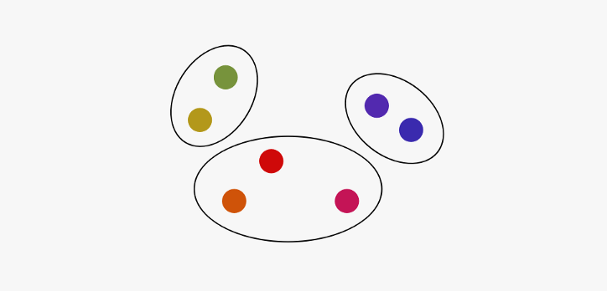
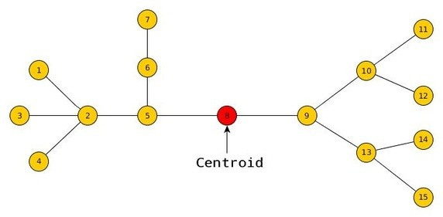
Phân cụm
- Trong kỹ thuật phân cụm các bộ dữ liệu được coi là các đối tượng.
- Về bản chất có thể hiểu phân cụm là quy trình tìm các nhóm các đối tượng đã cho vào các cụm (clusters),sao cho các đội tượng “Tương Tự” nhau vào một cụm, các đối tượng “Không Tương Tự “ nhau vào một cụm.
- Sự giống nhau thường được định nghĩa về cách "Đóng" các đối tượng trong không gian, dựa trên hàm khoảng cách. "Chất lượng" của một cụm có thể được biểu thị bằng đường kính của nó, khoảng cách lớn nhất giữa hai đối tượng bất kỳ trong cụm.
- Khoảng cách Centroid là một thước đo thay thế cho chất lượng cụm và được xác định là khoảng cách trung bình của mỗi đối tượng cụm từ trung tâm cụm (biểu thị "Đối tượng trung bình" hoặc điểm trung bình trong không gian cho cụm).
Notes:
Phân cụm dữ liệu là kỹ thuật rất quan trọng trong khai phá dữ liệu.

Slide 28
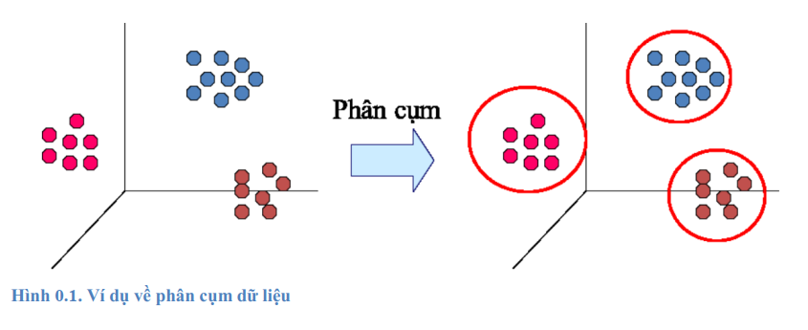
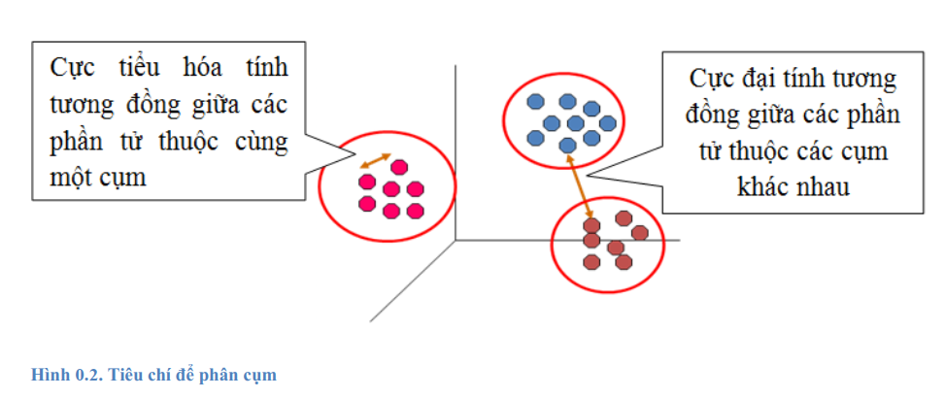
ví dụ ở Hình 0.1, ta có thể dễ dàng xác định được 3 cụm dựa vào dữ liệu đã cho.
tiêu chí “tương tự” được nhắc đến ở trên để xác định số cụm trong trường hợp này là“khoảng cách”:
hai hoặc nhiều đối tượng thuộc cùng một nhóm được nhóm lại theo một khoảng cách nhất định.
Ví dụ trên còn được gọi là phân cụm dựa trên khoảng cách.
- Mục tiêu định hướng bài toán phân cụm đặt ra là cực đại tính tương đồng giữa các phần tử trong mỗi cụm và cực tiểu tính tương đồng giữa các phần tử thuộc các cụm khác nhau (Hình 0.2).

Slide 29
Lấy mẫu (Sampling)
Lấy mẫu có thể được sử dụng để giảm dữ liệu vì nó cho phép một tập dữ liệu lớn được biểu diễn bằng một mẫu dữ liệu ngẫu nhiên nhỏ hơn nhiều (hoặc tập con).
Notes:
Định nghĩa

Slide 30
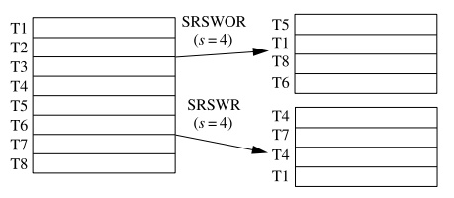
Mẫu ngẫu nhiên đơn giản không có thay thế (SRSWOR) có kích thước s: Mẫu này được tạo bằng cách vẽ s trong số N bộ từ D (s <N), trong đó xác suất để vẽ bất kỳ bộ nào trong D là 1 = N, nghĩa là, tất cả các bộ đều có khả năng được lấy mẫu.
Mẫu ngẫu nhiên đơn giản có thay thế (SRSWR) có kích thước s: Điều này tương tự như SRSWOR, ngoại trừ mỗi lần một bộ được rút ra từ D, nó được ghi lại và sau đó được thay thế. Nghĩa là, sau khi một tuple được rút ra, nó được đặt trở lại D để nó có thể được vẽ lại
Notes:
D là data set lớn, N là các bộ nằm trong D

Slide 31
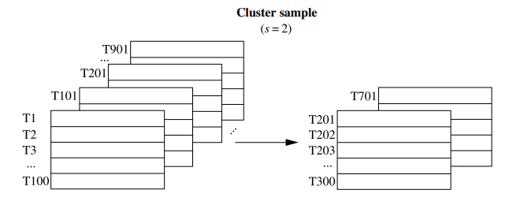
Mẫu cụm: Nếu các bộ trong D được nhóm thành M “cụm” tách rời nhau, thì có thể thu được SRS của các cụm s, trong đó s <M

Slide 32
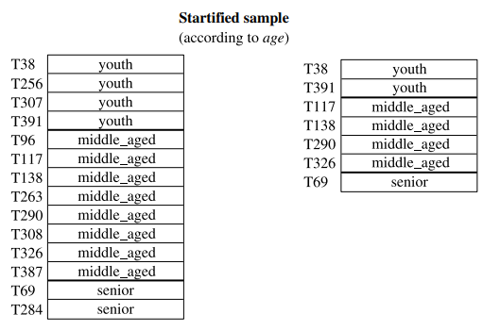
Mẫu phân tầng: Nếu D được chia thành các phần rời rạc lẫn nhau được gọi là địa tầng, thì mẫu phân tầng của D được tạo ra bằng cách thu được SRS tại mỗi tầng. Điều này giúp đảm bảo một mẫu đại diện, đặc biệt khi dữ liệu bị lệch

Slide 33
Ưu điểm của việc lấy mẫu để giảm dữ liệu là chi phí lấy mẫu tỷ lệ với kích thước của mẫu, s, trái ngược với N, kích thước tập dữ liệu. Do đó, độ phức tạp của việc lấy mẫu có khả năng ảnh hưởng đến kích thước của dữ liệu
Đối với kích thước mẫu cố định, độ phức tạp lấy mẫu chỉ tăng tuyến tính khi số thứ nguyên dữ liệu, n, tăng lên, trong khi các kỹ thuật sử dụng biểu đồ, chẳng hạn, tăng theo cấp số nhân ở n.

Slide 34
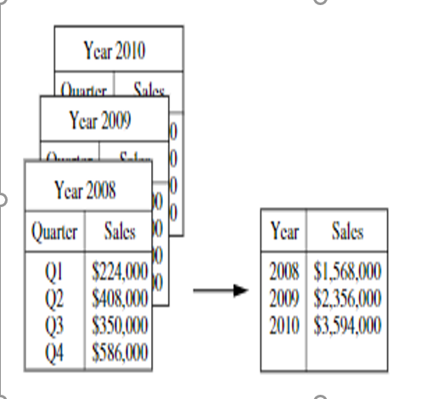
Tổng Hợp Khối Dữ Liệu
Notes:
Ví dụ:Hãy tưởng tượng rằng bạn đã thu thập dữ liệu để phân tích. Dữ liệu này bao gồm bán hàng điện tử mỗi quý, trong các năm 2008 đến 2010. Tuy nhiên, bạn quan tâm đến doanh số hàng năm (tổng mỗi năm), hơn là tổng mỗi quý. Do đó, dữ liệu có thể được tổng hợp để dữ liệu kết quả tóm tắt tổng doanh số bán hàng mỗi năm thay vì trên mỗi văn phòng. Sự tổng hợp này được minh họa trong hình bên

Slide 35
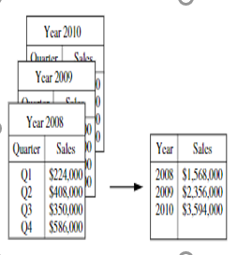
Tổng Hợp Khối Dữ Liệu
Tập dữ liệu kết quả là không có giá trị nhỏ hơn, không làm mất thông tin cần thiết cho nhiệm vụ phân tích.
➔Để tổng hợp dữ liệu người ta sử dụng các khối
dữ liệu lưu trữ thông tin tổng hợp đa chiều

Slide 36
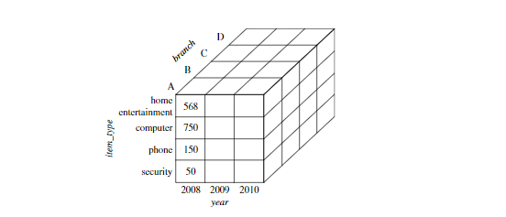
Vậy các khối dữ liệu lưu trữ thông tin tổng hợp đa chiều là gì?
Notes:
Ví dụ:Hình bên cho ta thấy một khối dữ liệu để phân tích đa chiều về dữ liệu bán hàng liên quan đến doanh số hàng năm trên mỗi loại mặt hàng cho mỗi AllElectronics chi nhánh . Mỗi ô chứa một giá trị dữ liệu tổng hợp, tương ứng với điểm dữ liệu trong không gian đa chiều. (Để có thể đọc được, chỉ một số giá trị ô được hiển thị.) Phân cấp khái niệm có thể tồn tại cho mỗi thuộc tính, cho phép phân tích dữ liệu theo nhiều mức trừu tượng

Slide 37
- Khối lập phương được tạo ở mức trừu tượng thấp nhất được gọi là khối cơ sở. Khối cơ sở phải tương ứng với một thực thể quan tâm như người bán hang và khách hàng. Nói cách khác, mức thấp nhất có thể sử dụng được hoặc hữu ích cho việc phân tích.
Một hình khối có mức độ trừu tượng cao nhất là hình khối đỉnh.
Các khối dữ liệu được tạo cho các mức độ trừu tượng khác nhau thường được gọi là hình khối, do đó, khối dữ liệu thay vào đó có thể tham chiếu đến một mạng hình khối
➔Mỗi mức trừu tượng càng cao càng làm giảm kích thước dữ liệu kết quả. Khi trả lời các yêu cầu liên kết dữ liệu, nên sử dụng hình khối nhỏ nhất có sẵn liên quan đến nhiệm vụ đã cho
➔Mục đích sử dụng khối dữ liệu:Các khối dữ liệu cung cấp khả năng truy cập nhanh vào dữ liệu tổng hợp, được tính toán hàng đầu, do đó mang lại lợi ích cho việc xử lý phân tích trực tuyến cũng như khai thác dữ liệu

